Slide 1

TRƯỜNG ĐẠI HỌC CÔNG NGHỆ THÔNG TIN
ĐẠI HỌC QUỐC GIA TP.HCM
HUMAN COMPUTER INTERACTION
EVALUTION: START PAGE OF
MICROSOFT EDGE
Giảng viên hướng dẫn: Th.S Nguyễn Công Hoan
Sinh viên thực hiện: Nhóm 20:
12520026 – Phan Y Biển
12520034 – Nguyễn Văn Cảnh
12520263 – Trần Bình Minh
12520347 – Phạm Minh Quy

Slide 2
NỘI DUNG
1
Tổng quan
2
Thành phần
3
Tính năng
4
Đánh giá
5
Kết luận

Slide 3
NỘI DUNG
1
Tổng quan
2
Thành phần
3
Tính năng
4
Đánh giá
5
Kết luận

Slide 4

Khái niệm
Lịch sử hình thành

Slide 5


Khái niệm
Microsoft Edge (Edge) là một trình duyệt nhỏ gọn được xây dựng trên các chuẩn Web và được thiết kế cho các dịch vụ nền Web của hãng Microsoft danh tiếng.
Edge đã cắt bỏ bớt các thành phần không cần thiết mà các trình duyệt hiện đại nhất đã có; nó cũng đã bỏ hỗ trợ Active-X. Edge có tên mã là "Spartan" trong phát triển, như một nhắc nhở đến kết cấu gọn nhẹ của trình duyệt, được thiết kế để làm cho chức năng của Edge có thể hoạt động trên các nền tảng điện thoại di động, thiết bị thường gặp.

Slide 6
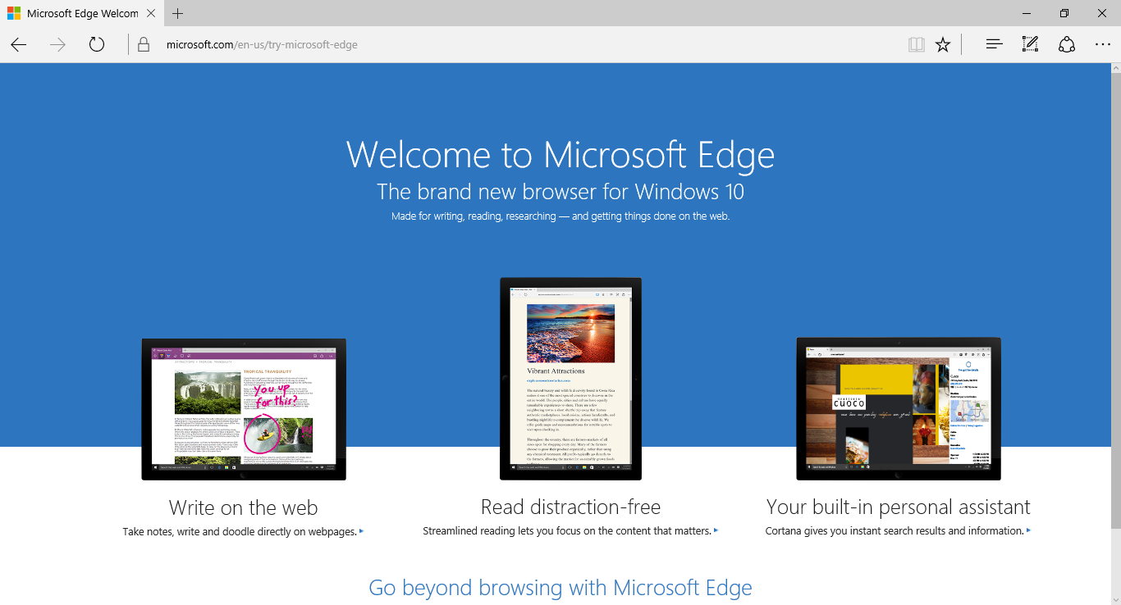
Khái niệm
Edge được cài đặt cùng với Windows 10 theo cách tương tự Internet Explorer đã làm với các phiên bản trước đó. Tuy nhiên, IE cũng được bao gồm trong Windows 10 cho khả năng tương thích giao tiếp, đặc biệt là trong các doanh nghiệp.

Slide 7
Lịch sử hình thành
Tháng 1/2015, Microsoft đã công bố một trình duyệt web hoàn toàn mới cho Windows 10 có tên mã Project Spartan.
Hai tháng sau đó, hãng quyết định khai tử Internet Explorer, tích hợp Spartan cho hệ điều hành này.
Và trong sự kiện Build 2015 diễn ra tối qua, Project Spartan chính thức có tên gọi mới: Microsoft Edge.
Microsoft chọn cái tên Edge vì đây là thuật ngữ được dùng để đặt tên cho engine dựng trang mới (EdgeHTML) mà họ sử dụng cho việc xây dựng trình duyệt của mình.

Slide 8
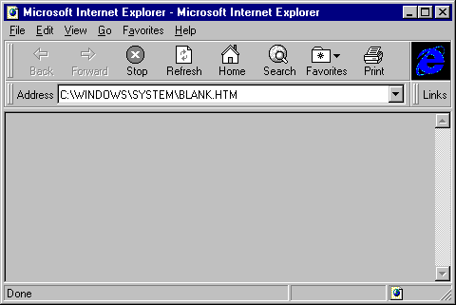
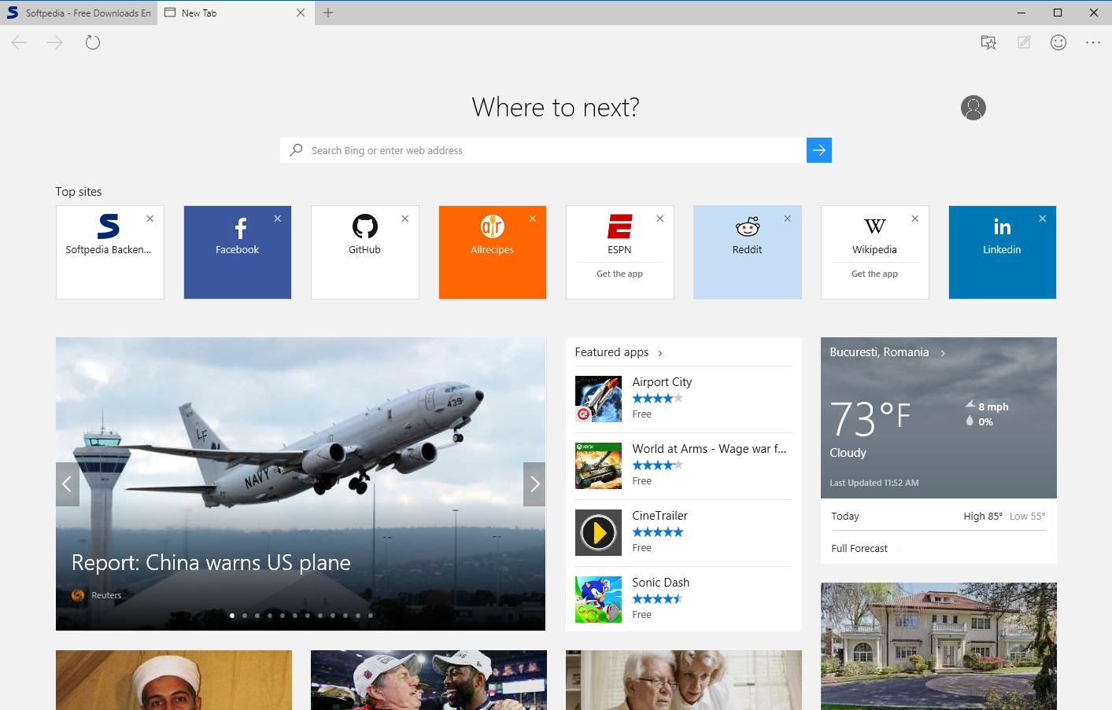
Lịch sử hình thành
Microsoft Edge là trình duyệt được tạo ra cho Windows 10 nhằm thay thế Internet Explorer (IE), trình duyệt đã ra mắt với Windows 95 và là một phần của hệ điều hành Windows cho gần hai thập niên sau đó(1995-2015).
Internet Explorer (1995)
Microsoft Edge (2015)

Slide 9
NỘI DUNG
1
Tổng quan
2
Thành phần
3
Tính năng
4
Đánh giá
5
Kết luận

Slide 10
Thanh địa chỉ
Các nút chức năng
Hiển thị nội dung

Slide 11
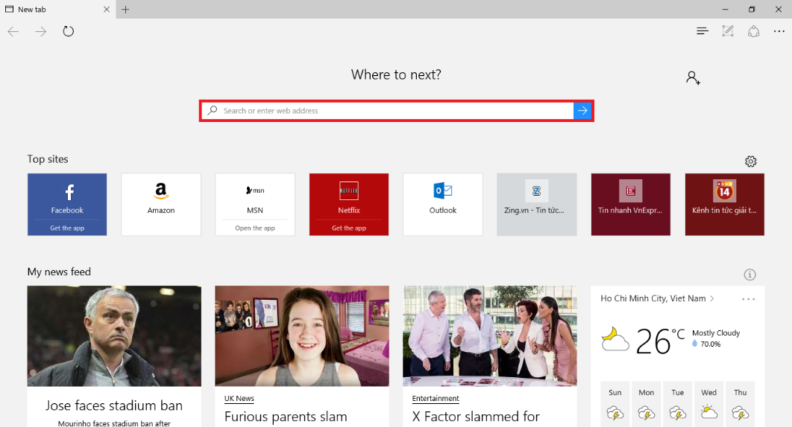
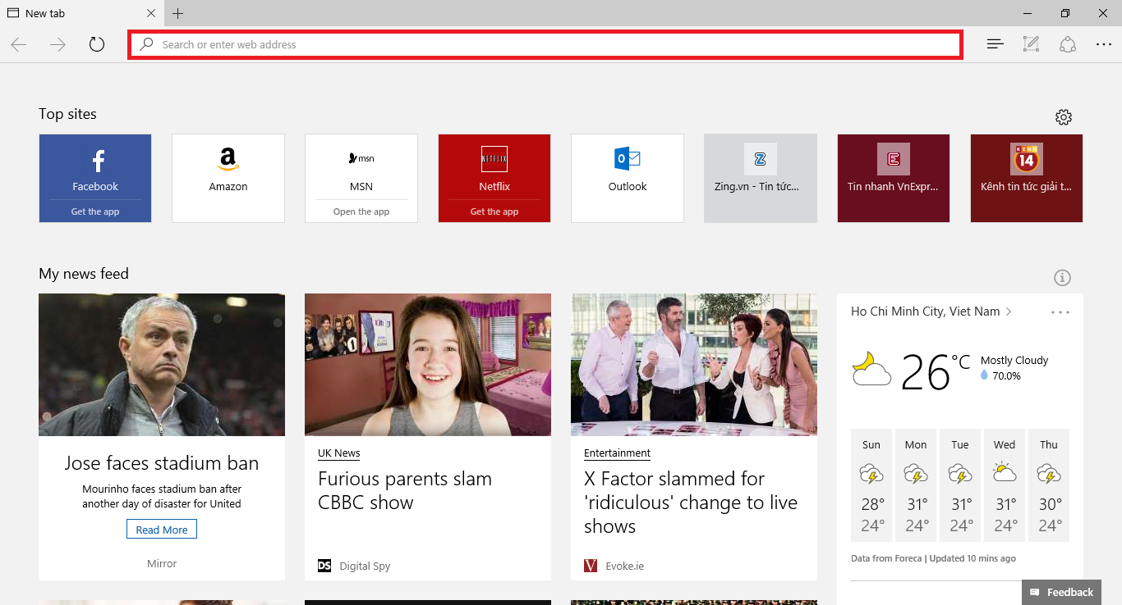
Thanh địa chỉ
Tương tự như Google Chrome, Edge chỉ có một khung trắng đảm nhận một lúc hai vai trò: thanh nhập địa chỉ trang web và cũng là thanh tìm kiếm.
Chức năng tìm kiếm cho phép bạn nhập từ tìm kiếm với Bing và Conrtana.

Slide 12
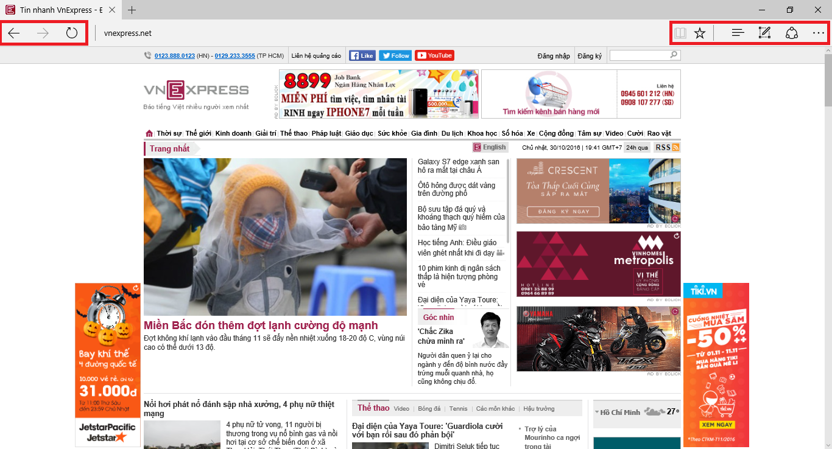
Phần các nút chức năng
Bên trái thanh địa chỉ là sẽ là 3 nút chức năng mặc định được làm đẹp hơn rất nhiều lần so với trên Internet Explorer: Back, Forward và Refresh.
Bên trái thanh địa chỉ bao gồm 4 icon tương ứng với các chức năng: menu đa dụng (Favorites, Reading List, History và Download), chức năng ghi chú trực tiếp trên Web, chức năng chia sẻ trang web và cuối cùng là menu Setting.

Slide 13
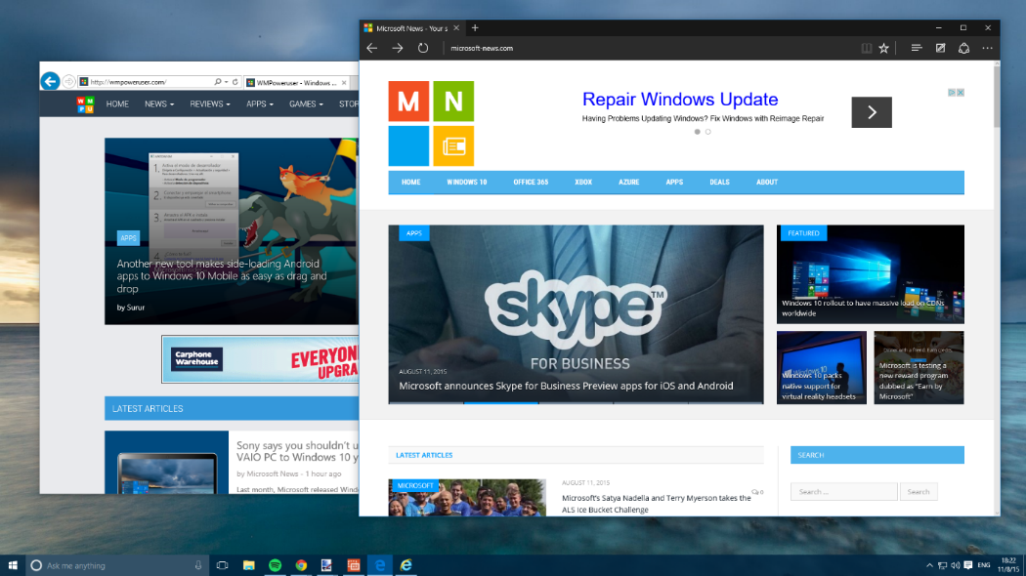
Phần hiển thị nội dung website
Một đặc điểm không thể không kể đến là khả năng scale (co giãn) các nội dung trên website rất tốt của Microsoft Edge. Bạn có thể phóng to hoặc thu nhỏ kích thước font chữ tùy thích, trình duyệt sẽ tự động scale nội dung theo giúp cho trải nghiệm web của bạn được giữ nguyên như lúc đầu.
Tuy nhiên, với một vài trang web khi để ở dạng cửa sổ nửa màn hình, Edge vẫn chưa thể hiện nội dung tốt cho lắm, yêu cầu người dùng phải kéo qua trái, qua phải để có thể xem hết toàn bộ website.

Slide 14
NỘI DUNG
1
Tổng quan
2
Thành phần
3
Tính năng
4
Đánh giá
5
Kết luận

Slide 15
Cortana
Web Note
Reading List
Reading View

Slide 16
Cortana
Microsoft Edge tích hợp với trợ lý ảo Cortana để cung cấp tính năng điều khiển giọng nói, tính năng tìm kiếm và các thông tin được cá nhân hoá liên quan tới những tìm kiếm ở thanh địa chỉ.
Cortana còn có khả năng học hỏi thói quen lướt web của người dùng nhằm đưa ra những sự gợi ý chính xác hơn.

Slide 17
Cortana
Minh họa tính năng tích hợp Cortana

Slide 18
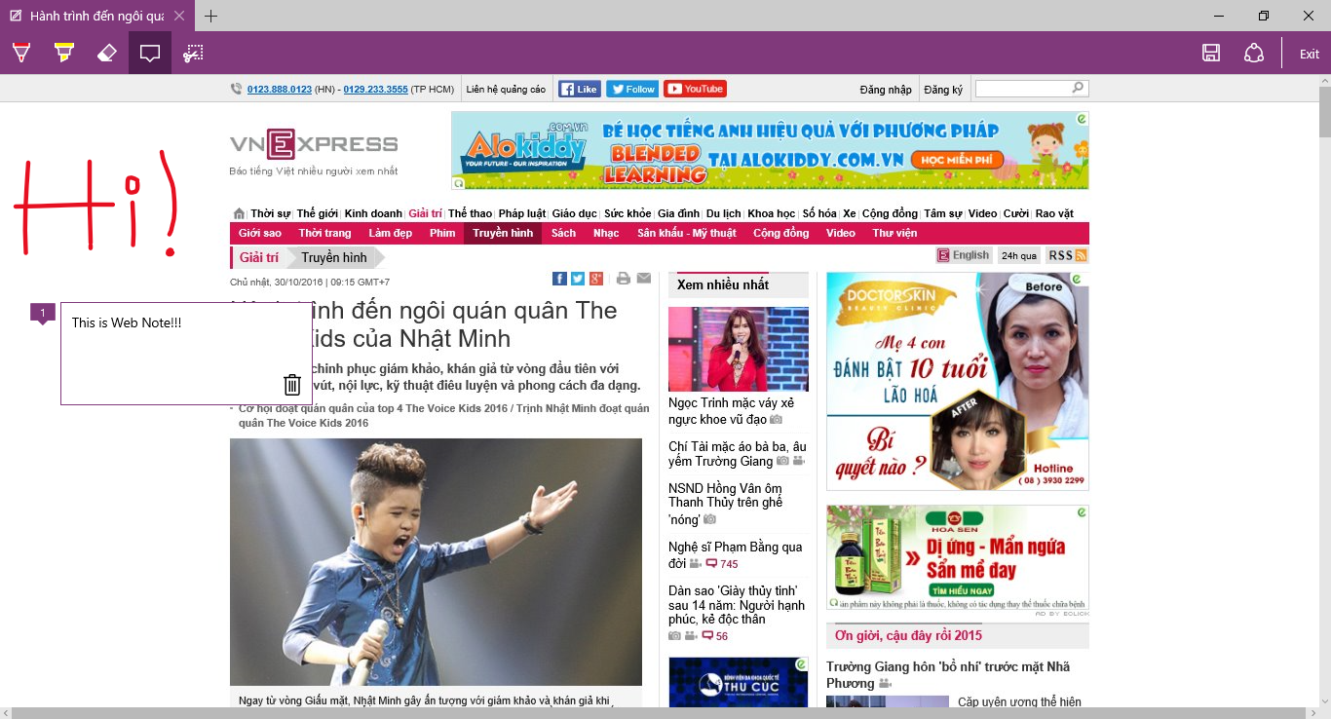
Web Note
Người dùng cũng có thể tạo ghi chú trên các trang web và lưu trữ trong One Note, Favorites, Reading List hoặc chia sẻ trên OneDrive.

Slide 19
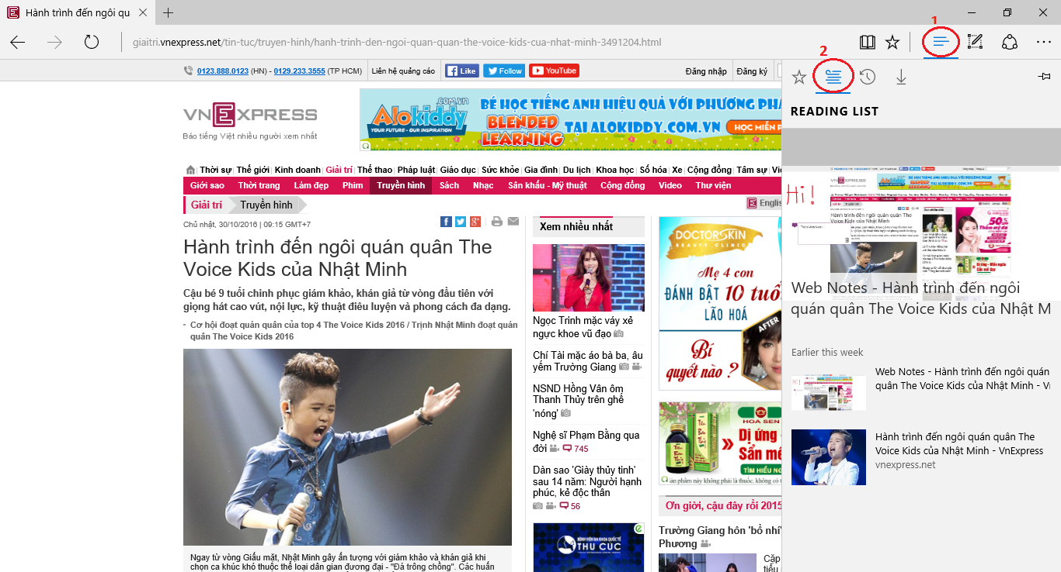
Reading List
Microsoft Edge tích hợp với tính năng "Reading List" để đồng bộ hoá các nội dung giữa các thiết bị.
Reading List giúp người dùng lưu lại những trang web đang xem hoặc dự định xem tiếp giúp cho người dùng dễ dàng ghi nhớ những trang web quan trọng.

Slide 20
Reading List
Minh họa tính năng Reading List

Slide 21
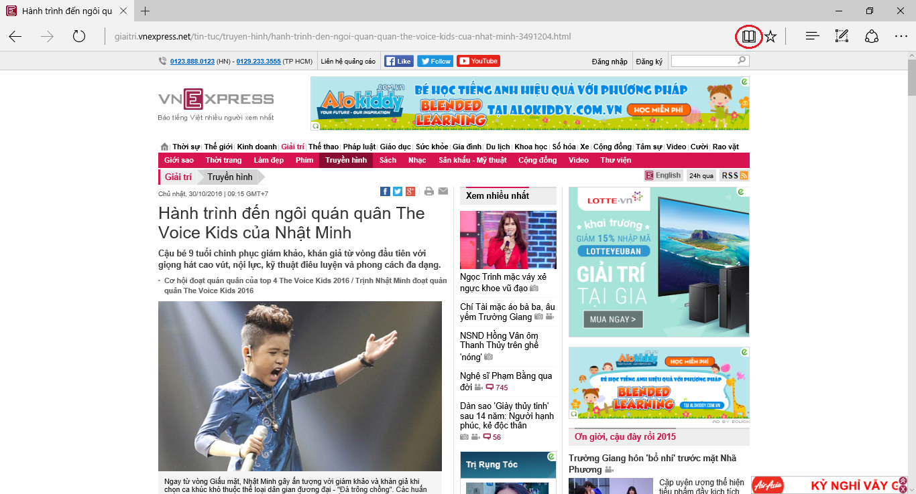
Reading View
Microsoft Edge cung cấp tính năng "Reading View" bỏ đi những thành phần không cần thiết, chỉ thể hiện các thành phần chính như đoạn văn, hình đại diện giúp mang lại khả năng tập trung tốt hơn vào các ý chính của trang web.

Slide 22
Reading View
Minh họa tính năng Reading View

Slide 23
NỘI DUNG
1
Tổng quan
2
Thành phần
3
Tính năng
4
Đánh giá
5
Kết luận

Slide 24
Ưu điểm
Nhược điểm

Slide 25
Ưu điểm
Giao diện gọn gàng, đơn giản, màu sắc cân đối đem lại trải nghiệm tốt cho người dùng.
Khả năng scale (co giãn) các nội dung trên website rất tốt.
Microsoft Edge có hiệu năng cao, các thao tác xử lý như mở trang, thêm tabs, chuyển đổi đều rất nhanh và mượt.
Microsoft Edge có tính bảo mật cao hơn.
Những ưu điểm nổi bật từ các tính năng mới (Cortana, Web Note, Reading List, Reading Mode).

Slide 26
Nhược điểm
Không hỗ trợ các tiện ích mở rộng.
Không hỗ trợ import bookmark từ các trình duyệt khác (chỉ hỗ trợ từ IE).
Không hỗ trợ ghim tab lên taskbar.
Không hỗ trợ chế độ full-screen.
Đóng trình duyệt khi tắt tất cả các tab.

Slide 27
NỘI DUNG
1
Tổng quan
2
Thành phần
3
Tính năng
4
Đánh giá
5
Kết luận

Slide 28
Kết luận
Mặc dù chưa thật sự hoàn hảo nhưng Microsoft Edge vẫn là một trình duyệt web tốt. Với việc hỗ trợ các tính năng mới, hiệu năng được cải thiện hơn, giao diện đơn giản thân thiện với người dùng, Microsoft Edge sẽ có một tương lai phát triển hơn nữa, có thể thay thế các trình duyệt khác (Firefox, Chrome, ...) dùng làm trình duyệt mặc định, đem lại sự hài lòng cho người dùng.
Tuy có nhiều ưu điểm vượt trội nhưng số lượng người dùng Microsoft Edge vẫn chưa đáng kể vì thói quen của người ở những trình duyệt khác. Để cải thiện điều đó, Microsoft Edge cần làm tốt hơn nữa đem lại nhiều trải nghiệm, tiện ích cần thiết cho người dùng.

Slide 29


